Slide 1


Услуга «Бизнес-
телефония»
Для корпоративных
клиентов

Slide 2

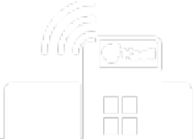









О компании
Услуги:
Компания основана в1998 году***
Роуминг в более 350 странах (роуминг в стандарте GSM в более 150 странах***
Более 11.4 млн. активных абонентов**
Более 12.8 млн. aбонентов*
Голосовая
связь
5100 населенных пунктов
Ведущий оператор мобильной
связи в Казахстане по доле рынка, доходу и количеству
абонентов
SMS
покрыто нашей
компанией
MMS
Internet
* (17 июля 2014 года)
** (17 июля 2014 года)
*** (бренды Kcell и activ)
Мобильный
контент

Slide 3


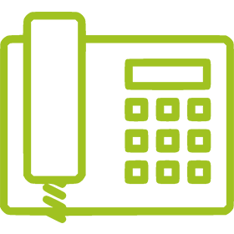
Область применения
Часто звоните
на мобильные направления
с офисных телефонов?
Все больше сотрудников находится вне офиса?
Увеличились затраты на телефонные звонки?

Slide 4
Определение услуги
Услуга «Бизнес-телефония» позволяет использовать услуги связи через подключенную АТС заказчика, уменьшая, таким образом, расходы на связь при звонках со стационарных телефонов на любые направления.
Преимущества
Бесплатное подключение услуги
Бесплатное тестирование при подключении по SIP
Бесплатное выделение необходимого числа каналов (сессий)
Бесплатная организация VPN канала по SIP (при необходимости)
Бесплатное выделение необходимого количества виртуальных номеров (номера вида +7 778 1234567)
Качество связи не зависит от покрытия базовой станции

Slide 5
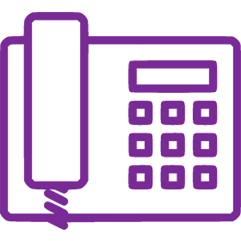


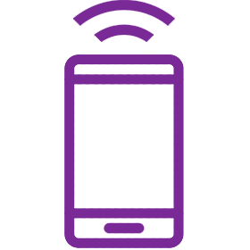
Технология
По интернету
ТИПЫ
ПОДКЛЮЧЕНИЙ
Прямое
подключение
Требования для подключения
  Интернет канал
  Внешний статический IP-адрес
  Поддержка SIP на АТС Заказчика
  Технический специалист, способный настроить АТС
Городской номер
E1/SIP
Внутренний номер
АТС
Kcell
Мобильный номер

Slide 6
Сравнение
Критерий | По Интернету | Прямое подключение
Требования на стороне Заказчика | АТС с поддержкой SIP (h.323 протокол не поддерживается) Внешний статический IP адрес интернета Тех. специалист способный настроить АТС | АТС с поддержкой SIP или E1 потоков Желательно расположение базовой станции Кселл вблизи АТС Тех. специалист способный настроить АТС
Качество соединения | Зависит от качества интернета на стороне Заказчика Зависит от количества единовременных соединений | Высокое качество, соединение по кабелю
Количество сессий/каналов | Неограниченное количество сессий | Одно соединение – 30 каналов
Тестирование | Бесплатное | После подписания договора
Сроки подключения | 1-2 дня | 7-30 дней (зависит от сложности постройки сети)

Slide 7
Ценовое предложение
Тарифные планы | СТАРТОВЫЙ 10 | БИЗНЕС ПАКЕТ 30 | БИЗНЕС ПАКЕТ 50 | БИЗНЕС ПАКЕТ 75
Ежемесячная абонентская плата* | 10 000 | 30 000 | 50 000 | 75 000
Ежемесячный пакет минут для звонков на номера всех сотовых операторов по Казахстану** | 1 250 | 3 000 | 5 556 | 9 500
Внутри сети Kcell, activ | 11 | 11 | 11 | 11
Внутри корпоративной группы | 11 | 11 | 11 | 11
На других операторов РК | 11 | 11 | 11 | 11
На городские номера РК | 17 | 17 | 17 | 17
Шаг округления | 1 сек
​​Возможность подключения по Е1 | Невозможно | Возможно | Возможно | Возможно
Количество вх/исх сессий | до 10 | по запросу | по запросу | по запросу
Количество вирт.номеров | 5 | по запросу | по запросу | по запросу
Доп 1 номер и/или 2 сессии | 1 000 | 0 | 0 | 0
*Абонентская плата списывается каждое 1-е число месяца, следующего за учетным независимо от даты подключения или отключения тарифного плана.
В абонентскую плату включена стоимость ежемесячного пакета минут для звонков на номера всех сотовых операторов по Казахстану.
** минуты в пакете действуют в течение календарного месяца и на следующий месяц не переносятся. После исчерпания пакета минут в учетном месяце исходящие звонки на номера всех сотовых операторов по Казахстану тарифицируются согласно условиям тарифного плана.

Slide 8





Экономическое обоснование
Средняя стоимость минуты разговора
(до внедрения услуги) – 38 тенге
Стоимость минуты разговора
(после внедрения услуги) – 11 тенге
Внутренний
номер
Оператор
фиксированной
связи
Кселл
Мобильный
номер
Внутренний
номер
Услуга
«Бизнес-телфония»
Кселл
Мобильный
номер
пример:
Направление | Трафик | Тариф оператора фиксированной связи | Начисления оператора фиксированной связи | Тариф Кселл | Начисления Кселл
Мобильные направления | 8 346 | 38,24 | 319 151 | 11 | 91 806
Городские звонки | 5 893 | 22,00 | 129 646 | 17 | 100 181
ИТОГО | 14 239 |  | 448 797 |  | 191 987
Экономия 60%

Slide 9



Порядок подключения услуги
Заполненный
опросник
Заявление
на подключение
Дополнительное
соглашение

Slide 10
Дополнительные услуги
Короткий номер
Мульти-номер
IVR
Интерактивное голосовое меню
Револьверные номера

Slide 11


Спасибо
за внимание!

